Slide 1

СКОРО В ШКОЛУ!
Для родителей будущих первоклассников

Slide 2



ВАШ РЕБЁНОК ИДЕТ
В 1 КЛАСС
Советы и рекомендации
родителям будущих первоклассников,
а так же ответы на
часто задаваемые вопросы.

Slide 3


Что нужно знать родителям будущих первоклашек!

Slide 4

С какого возраста принимаются дети в 1 класс?
В первый класс принимаются дети, достигшие к 1 сентября текущего года возраста не менее
6 лет 6 месяцев при отсутствии противопоказаний по состоянию здоровья, но не позже достижения ими возраста 8 лет.
(СанПиН 2.4.2.2821-10; п. 10.1)

Slide 5
Существуют ли особенности в режиме дня первоклассников?
-Пятидневная учебная неделя;
-Учебная недельная нагрузка первоклассника не должна превышать 4 уроков в день и 1 день – не более 5 уроков;
-В сентябре- октябре в расписании первоклассников 3 традиционных урока, чтобы легче привыкнуть к новому виду деятельности - учебной.
-Четвертые уроки проводятся в форме нетрадиционных занятий: игр, экскурсий, сказок, соревнований и т.д.
- В середине урока проводятся 1-2 физкультурные минутки;

Slide 6
Существуют ли особенности в режиме дня первоклассников?
В 1 полугодии уроки длятся 35 минут, во втором - 45 минут;
Нормативная наполняемость в классах – 20-25 человек;
Безотметочная система оценивания знаний;
Учебники выдаются бесплатно;
Домашние задания в 1 классе не задаются.

Slide 7
Домашних заданий в 1 классе нет. Однако, если вы хотите сформировать у своего ребенка качественные навыки письма, чтения, счета, то не отказывайтесь от тренировочных упражнений, которые может порекомендовать Ваш учитель.

Slide 8
Учебные занятия в 1 классе
Литературное чтение
Русский язык
Математика
Окружающий мир
ИЗО
Технология
Физическая культура
Музыка
Английский язык (со второго класса)

Slide 9
Внеурочная деятельность
Умники и умницы
Разговор о здоровом питании
Всего дополнительно 2 часа в неделю.
Предусмотрена и кружковая деятельность детей на базе нашей школы ( шахматы, Юнисити, спортивные секции, ритмика, музыкальное образование «Берегиня»)

Slide 10
Обучение проводиться по УМК «Школа России»
Цель программы –
духовно-нравственное развитие на основе использования традиций отечественной школы.

Slide 11
Главная идея программы: “Школа России” создается в России и для России.
Программа “Школа России” имеет огромный, годами проверенный, педагогический опыт. Авторами программы взято все лучшее, что было накоплено и апробировано в практике отечественной школы.
Она доступна для учащихся младшего школьного возраста, гарантирует достижение положительных результатов в обучении и реальные возможности личностного развития, т.к. построена на таких принципах обучения, как учитывание возрастных особенностей детей, постепенное наращивание трудностей.

Slide 12
С первых дней в школе перед учеником ставится целый ряд проблем. В этот период ученики нуждаются в помощи не только учителя, но и родителей.
Следует отметить, что преимущество программы «Школа России» заключается и в том, что родители легко разбираются как в содержании, так и в требованиях программы. Важно и то, что программа «Школа России» всегда ориентирована на главный принцип обучения – доступность содержания учебного материала.
Родителям первоклассников был задан вопрос: «Почему вы для обучения вашего ребёнка выбрали программу «Школа России». 80% из них ответили: «Потому, что уверены, сможем помочь своему ребёнку учиться в школе».

Slide 13

Обучение грамоте
Учебник полностью соответствует нормам обучения младших школьников.
Выбран хороший шрифт, красочные иллюстрации. Тексты предназначены как для хорошо читающих детей, так и для начинающих обучаться чтению. Это дает возможность использовать индивидуальный подход в обучении. Есть в учебнике и занимательный материал: ребусы, загадки и т.п. Достаточно материала для работы над развитием речи.
.
Параллельно с обучением чтению дети овладевают письмом.
Для этого имеется комплект Прописей, в которых дети учатся обозначать на письме звуки буквами, правильно списывать буквы и слова с рукописного и печатного текста, писать по диктовку слова и предложения.
Весь материал в Прописях расположен в соответствии с материалом Азбуки.

Slide 14

Чтение
Учебный курс «Литературное чтение» (авторы А. Г. Горецкий, Л. Ф. Климанова) развивает у детей способность полноценно воспринимать художественное произведение, расширяет их читательские возможности и знания об окружающем мире, о своих сверстниках, о природе, об истории нашей Родины, обеспечивает развитие речи;
формирует потребность в чтении книг.
Частью его является внеклассное
чтение на уроках и дома.

Slide 15


Окружающий мир
Учебник курса «Зеленый дом» (автор А.А. Плешаков) имеет ярко выраженную экологическую направленность. Он развивает эмоциональную отзывчивость, любознательность, способность овладеть теоретическими знаниями и практическими
навыками.
Продолжает развитие и
в основной школе.

Slide 16


Математика
Много достоинств у учебника «Математика» (автор М. И. Моро), цели и задачи которого направлены на развитие образного и логического мышления учащихся, формирование предметных умений и навыков, воспитание интереса к математике.
Курс предусматривает последовательное расширение знаний, происходит постепенное нарастание трудности учебного
материала, т.е. в нем созданы
хорошие условия для
совершенствования
формируемых знаний,
умений и навыков.

Slide 17


Русский язык
Учебник «Русский язык»
(автор В.П.Канакина) помогает учащимся осваивать первоначальные знания по лексике, фонетике, грамматике, развивать речь, мышление,
овладевать умениями
правильно
писать.

Slide 18
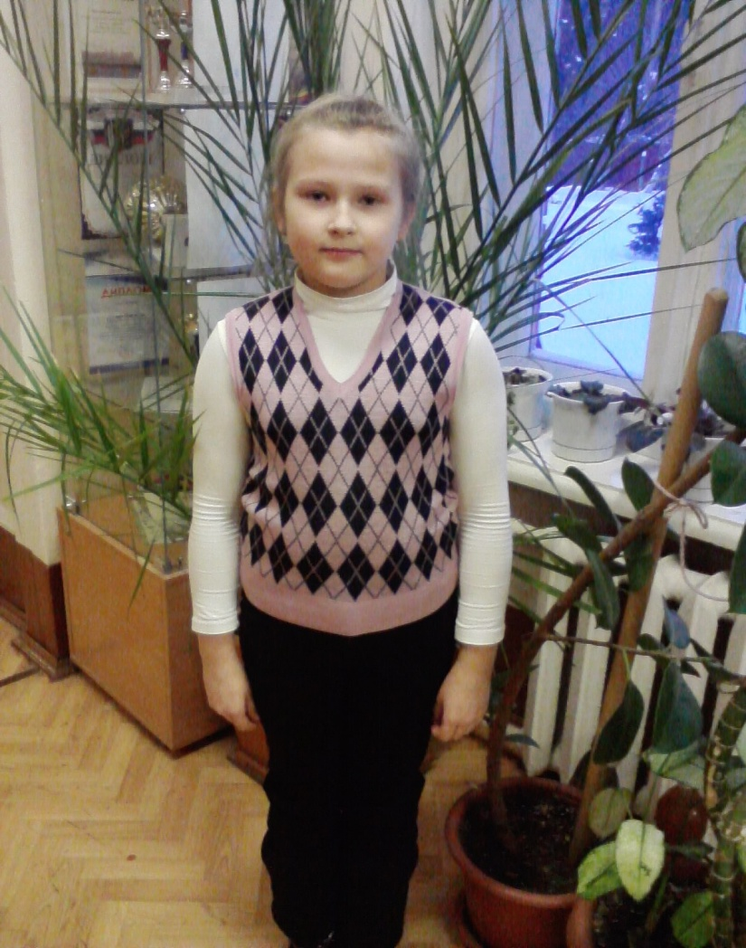
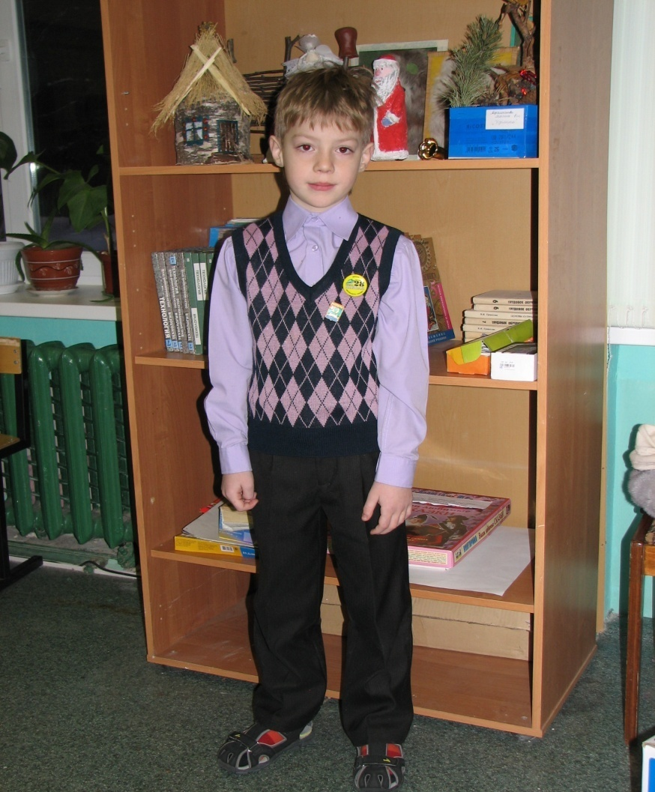
Дресс - код первоклашки
(Согласно уставу школы допустимыми цветами являются: зеленый бордовый, серый цвет формы)

Slide 19
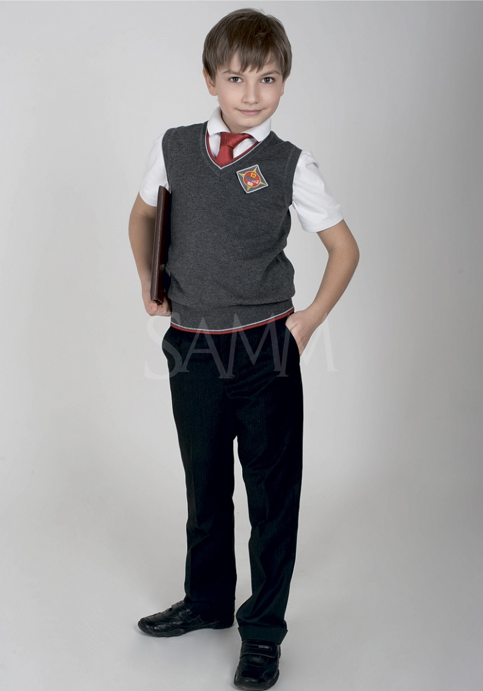
Дресс – код мальчика
Жилет
(цвет выбирает каждый класс индивидуально),
галстук.
Рубашка светлая,
однотонная.

Slide 20
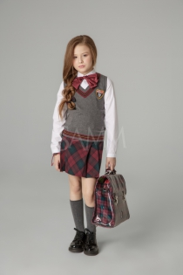
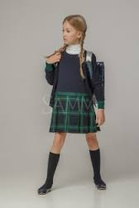
Дресс - код девочки
Юбка или сарафан, жилет (цвет выбирает каждый класс индивидуально).
Светлая
блузка

Slide 21
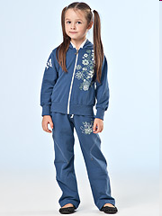
Физкультурная форма
Для спортивного зала:
футболка белого цвета, спортивные брюки,
носки, спортивная обувь;
Для улицы:
спортивный костюм,
спортивная обувь;
Лыжная подготовка:
куртка, спортивный костюм,
варежки, шерстяные носки,
ботинки, лыжи

Slide 22
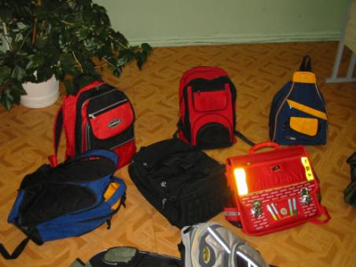
Наши портфели

Slide 23
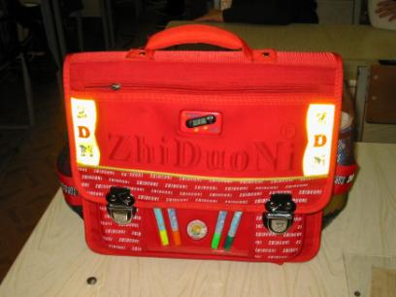
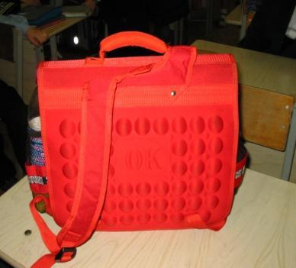
«Правильный» портфель

Slide 24
Для сохранения правильной осанки школьника очень важны размеры и вес ранца.
Его ширина не должна превышать ширину плеч ребенка, а высота – 30 см.
Вес вместе с содержимым - это максимум 15% от веса школьника,
а в младших классах - 10%.

Slide 25
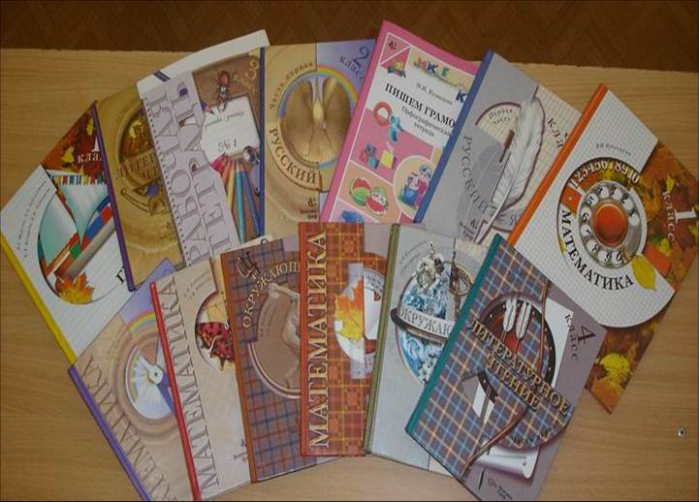


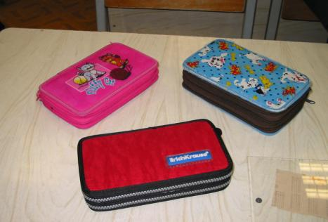



Что у нас в портфелях?

Slide 26
«Правильный» портфель
Вес ранца без учебников не более 700 г
Ранец должен иметь широкие лямки
(4-4,5 см)
Норма массы портфеля с учебными пособиями:
1 – 2 класс не более 2 кг 200 г
3 – 4 класс не более 3 кг 200 г

Slide 27
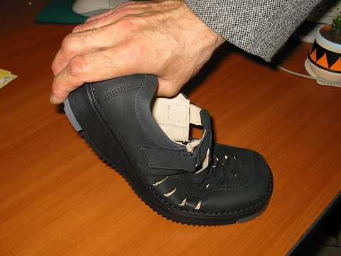
Основные требования, предъявляемые гигиенистами к детской обуви

Slide 28
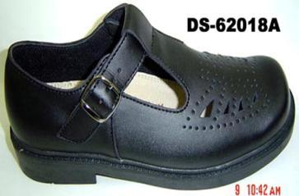
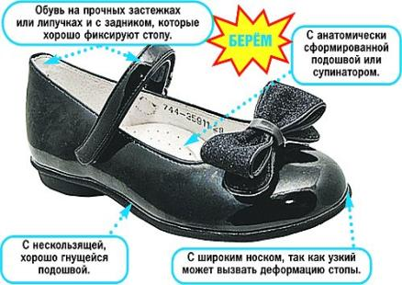
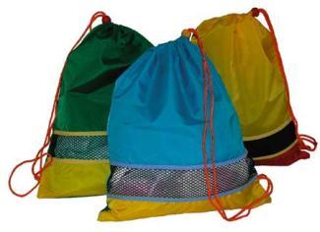
Требования к школьной обуви:

Slide 29
Требования к школьной обуви
Жесткий задник с мягким верхом и закрытый носок;
Удобная застежка: пряжка или «липучка»;
Хорошие супинаторы;
Гибкая нескользящая подошва;
Воздухопроницаемость.

Slide 30

Ответы для родителей на часто задаваемые вопросы

Slide 31

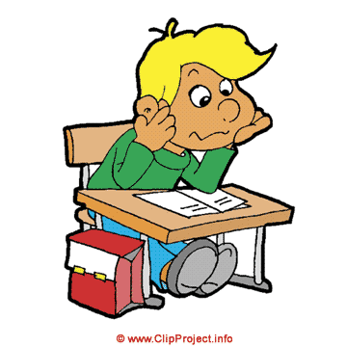
Как правильно организовать дома рабочее место первоклассника?
Купите первокласснику
письменный стол. Тогда
ребенок сможет сам разложить
в ящики стола учебные
принадлежности и научится
поддерживать порядок на
рабочем месте.
Лучше, если освещение будет
слева. Занавески нужно
отодвинуть в сторону - основной
свет должен попадать через
верхнюю треть окна.

Slide 32
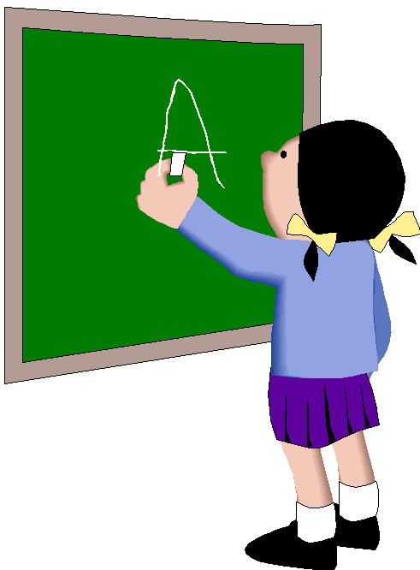
Обязательно ли ребенок
должен уметь читать и писать
к 1 классу?
Не обязательно.
Умение складывать из слогов слова еще не является умением читать. Многие дети с трудом осваивают эту сложную мыслительную операцию - не стоит их подгонять! Навык чтения и письма должен формироваться по специальным методикам (складываются представления о речи, звуках и буквах).
Основными умениями при чтении являются понимание прочитанного текста, анализ описанной ситуации,
ответы на вопросы после чтения.

Slide 33


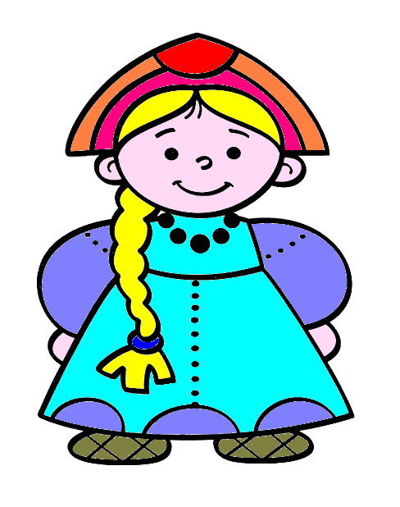
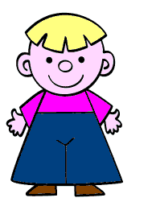
Что делают дети на переменах?
Отдыхают.
Причем отдых должен быть активным, ведь после урока, который предполагает пребывание ученика в однообразной рабочей позе, ребенку необходима разрядка.
На переменах допускаются подвижные и настольные игры. Главное, чтобы во время игры соблюдались правила безопасности и школьники случайно не поранили друг друга.

Slide 34

Почему учителя не ставят оценки в 1 классе?
В 1 классе обучение действительно безоценочное. Это оправдано тем, что ребенок находится в самом начале учебного пути. К концу первого года обучения уже можно судить о той или иной степени успешности младшего школьника.
В 1 классе основной упор делается на приобретение навыков учебного труда. В работе учителя с учеником присутствует словесная оценка. Важно, чтобы она была позитивной.

Slide 35
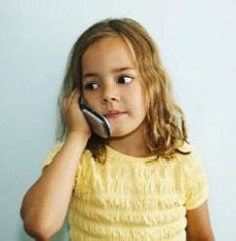
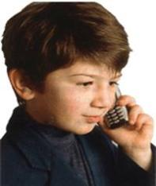
Можно ли носить в школу мобильный телефон?
В нашей школе запрещено пользование мобильным телефоном на уроке.
Мы не рекомендуем носить в школу мобильный телефон первоклассникам — велико искушение звонить маме по малейшему поводу или поиграть на уроке в электронную игру.
Кроме того, дорогой телефон может возбудить нездоровый интерес одноклассников, его можно потерять .

Slide 36
Информация
Согласно ст.901. ГК РФ образовательное учреждение не является профессиональным хранителем и не несет ответственности за вещи находящиеся при учениках во время занятий и на территории школы

Slide 37
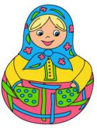
Можно ли носить в школу игрушки?
Да, можно.
Игровая деятельность ещё значимая для ребёнка, любимая игрушка зачастую олицетворяет друга, с ней можно поиграть на перемене вместе с одноклассниками.

Slide 38

Спасибо за внимание!

